Slide 1

게임프로젝트
2021663069 최민서
2023.12.13

Slide 2
목차
게임 소개&구성
업그레이드&분석
게임 시연

Slide 3
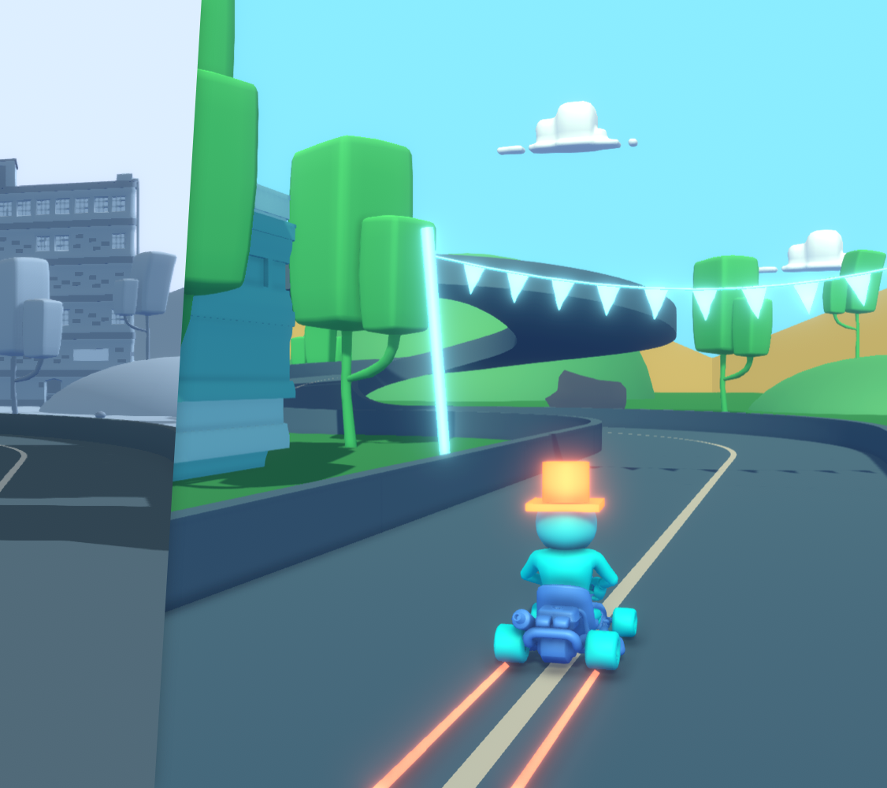
게임 소개&구성

Slide 4
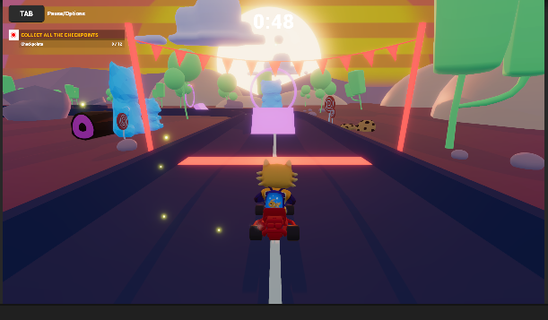
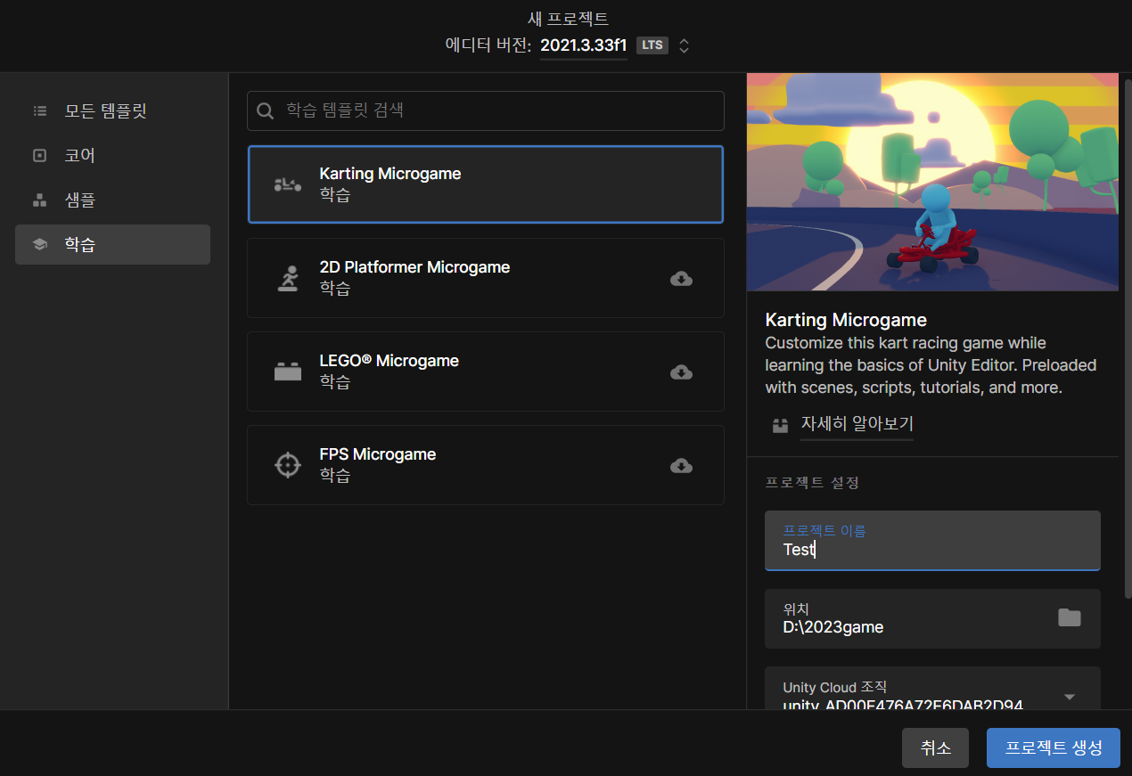
레이싱 게임
게임 설명: 게임에서 주어진 목표를 달성하고, 제한시간안에 코스를 완주하는 게임
게임 구성: 인트로, 메인, 엔딩화면
총 3가지 씬으로 구성

Slide 5
원본 코드 실행
에셋 활용: https://assetstore.unity.com/packages/templates/micro-games-karting-150956

Slide 6

업그레이드&분석

Slide 7
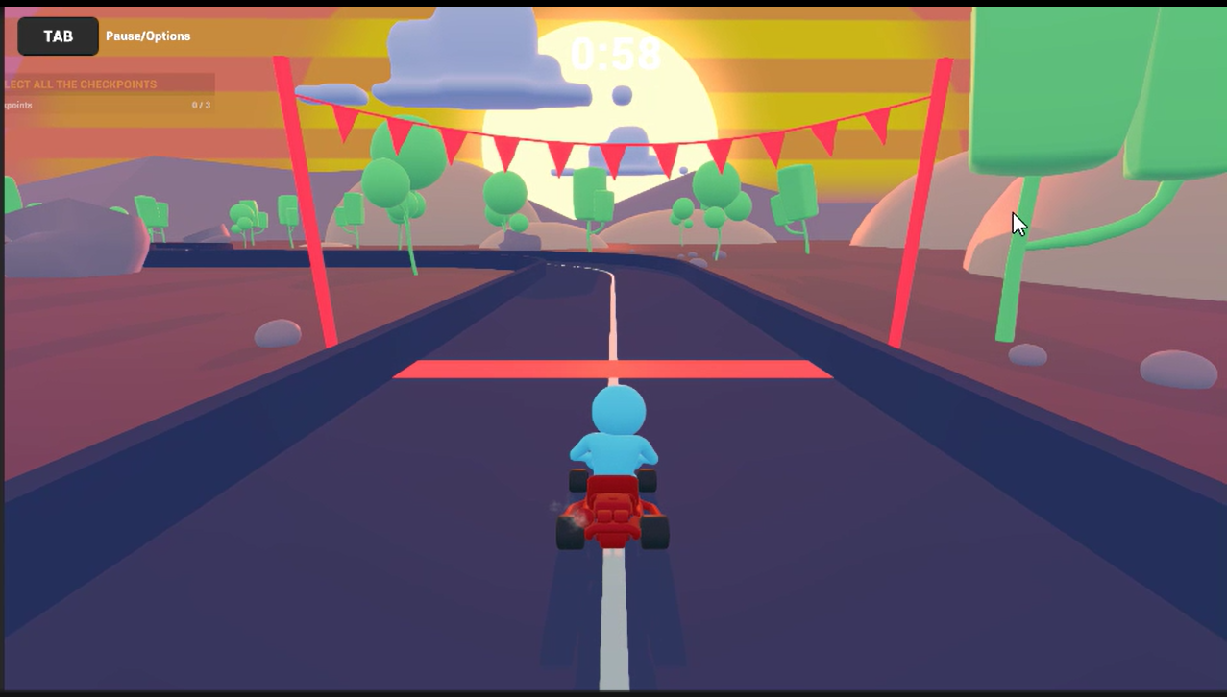
플레이어 캐릭터 변경
: 에셋을 활용한 모델링 변경

Slide 8
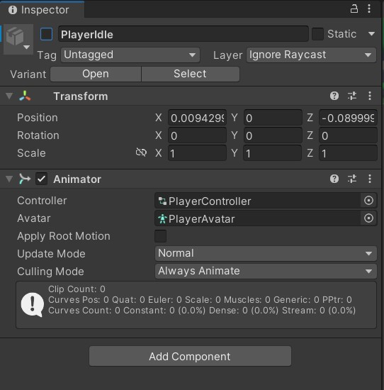
https://assetstore.unity.com/packages/3d/cat-racer-karting-microgame-add-ons-180505 에서 에셋 다운로드
PlayerIdle 비활성화
KartVisual에 CatRecer_Body 드래그
Transform 컴포넌트 변경

Slide 9
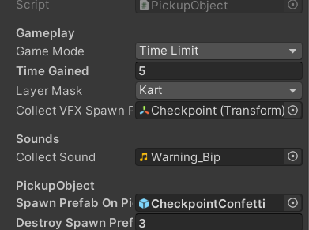
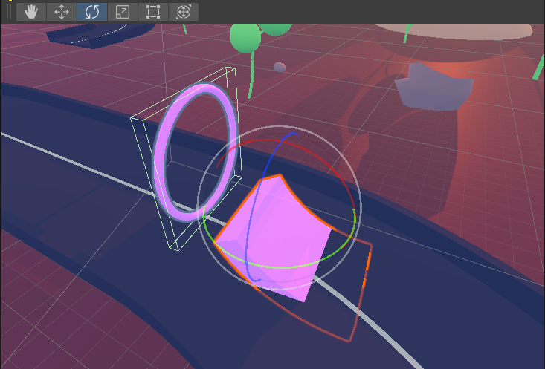
2. 체크포인트
체크 포인트 통과 시 보너스 시간 획득->인스펙터에서 설정 변경
Checkpoint는 부모인 JumpRamp의 트랜스폼 프로퍼티를 상속하므로 JumpRamp를 옮기면 함께 이동
++추가 제한시간 변경

Slide 10
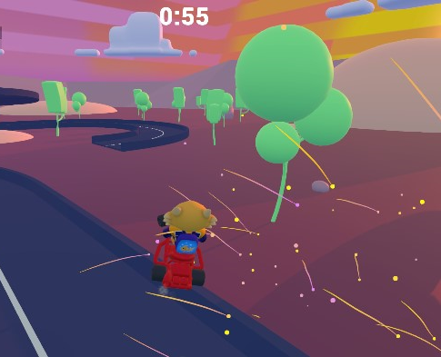
3.체크 포인트 이펙트
통과 시 VFX(시각효과) 추가
CheckpointConfetti 프리팹을 인스펙터 창의 Spawn Prefab On Pickup 필드에 드래그
Destroy Spawn Prefab Delay를 3초로 설정->프리팹이 생성되고 3초 후 파괴

Slide 11
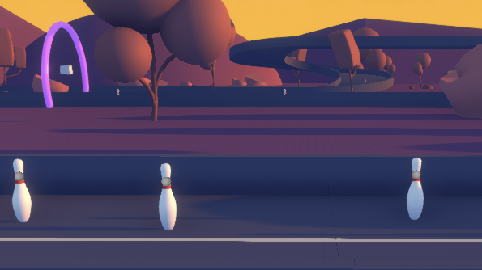
4. 볼링핀 추가
CrashObject 프리팹을 씬 뷰에 드래그
볼링핀을 쓰러뜨릴 시 추가 시간 3초 연장

Slide 12
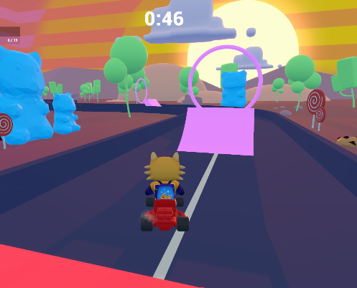
5. 장식 추가
GummyBear 프리팹을 씬 뷰로 드래그

Slide 13
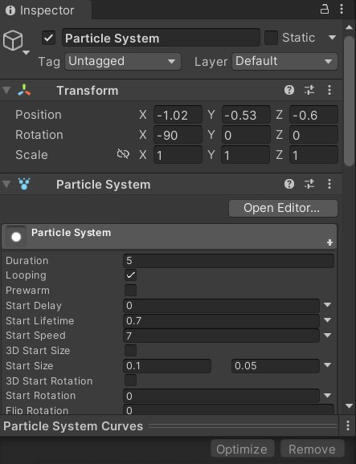
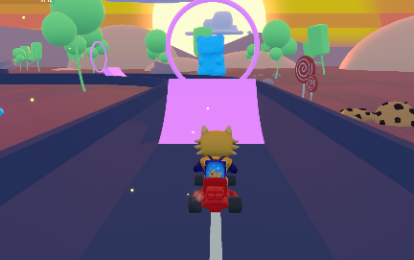
6. 파티클 추가
메뉴 바에서 GameObject > Effects > Particle System을 선택
Material 추가 및 할당& 인스펙터 설정 변경

Slide 14
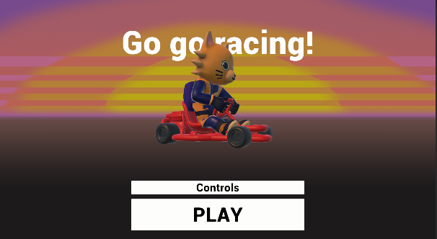
7.인트로 화면
캐릭터 & 배경이미지 추가

Slide 15
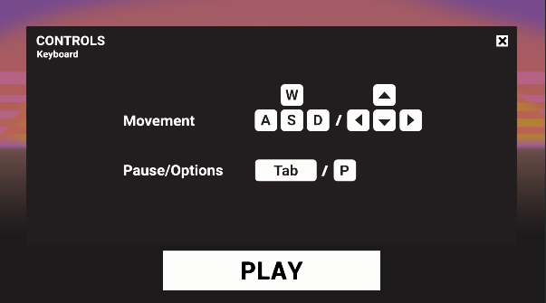
인트로 화면 추가
KartVisual에 CatRecer_Body 드래그->캐릭터 변경
BackgroundImage에서 배경 이미지 추가

Slide 16
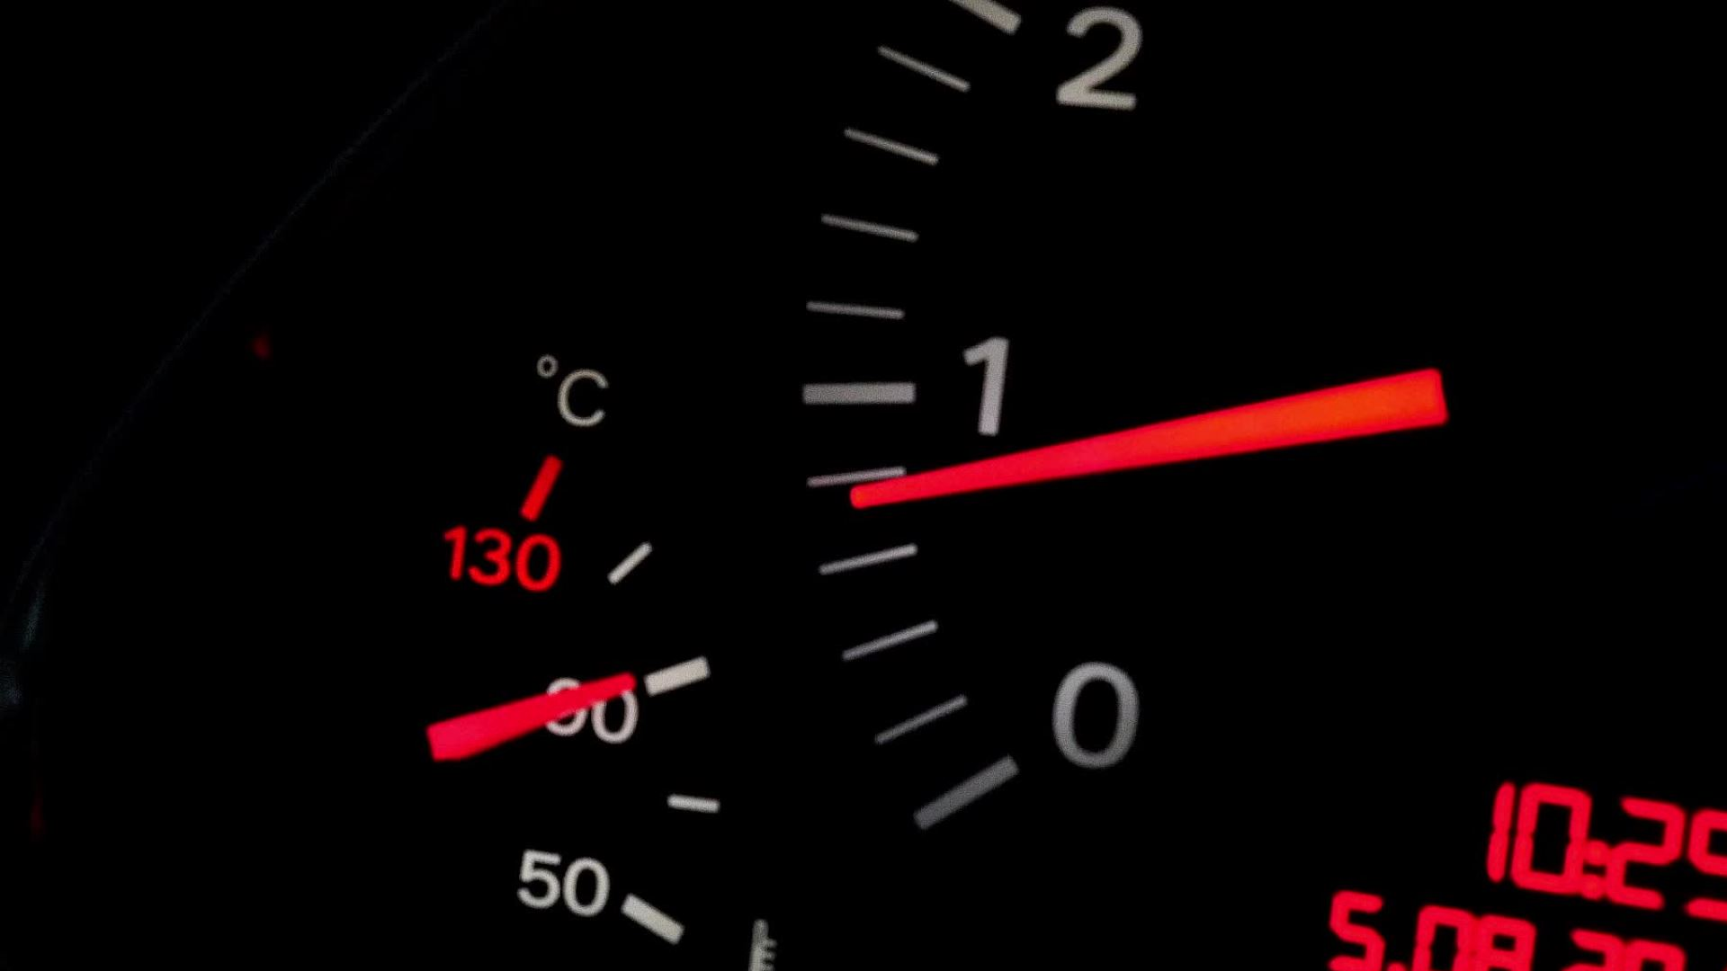
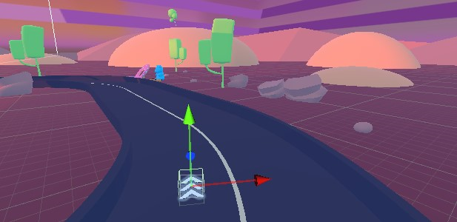
8. 스피드 아이템
ML_Agents 에셋을 임포트
프로젝트에서 Speedpad 프리팹을 씬으로 드래그하여 배치
인스펙터에서 Top Speed 파라미터를 20로, Acceleration 파라미터를 10으로 조정

Slide 17

9. 불꽃 부스터 이펙트

Slide 18
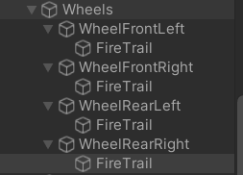
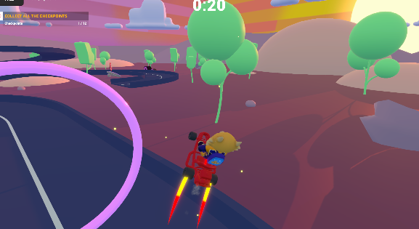
TrailPrefabs에서 FireTrail을 선택
선택한 프리팹을 계층 구조의 Wheel 게임 오브젝트에 드래그

Slide 19
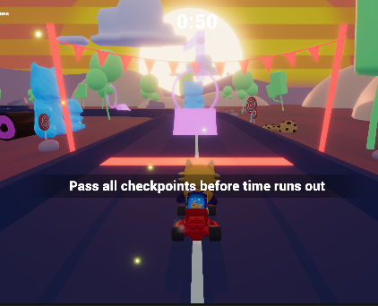
10. 템플릿 변경
PostProcessVolume 게임 오브젝트를 선택
Profile 필드 옆에 있는 원을 클릭하여 프로파일 중 Custom Profile을 추가

Slide 20

게임 시연

